Slide 1

Notes:
Abertura (30 s). Duas partes: (1) o eixo Moradia do diagnóstico, com o Cadastro Único da cidade inteira; (2) um dado
pontual do programa Territórios Sociais sobre domicílios com inadequação habitacional e crianças até 72 meses.

Slide 2
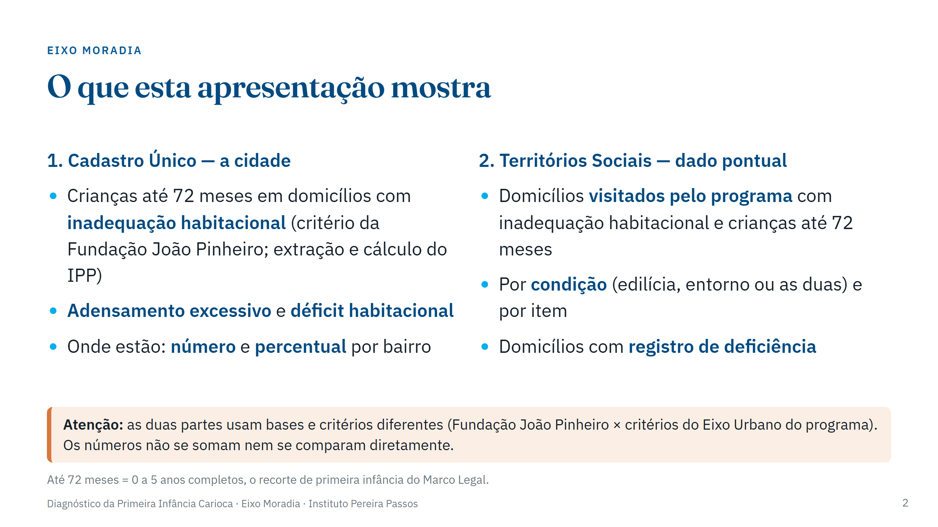

Slide 3
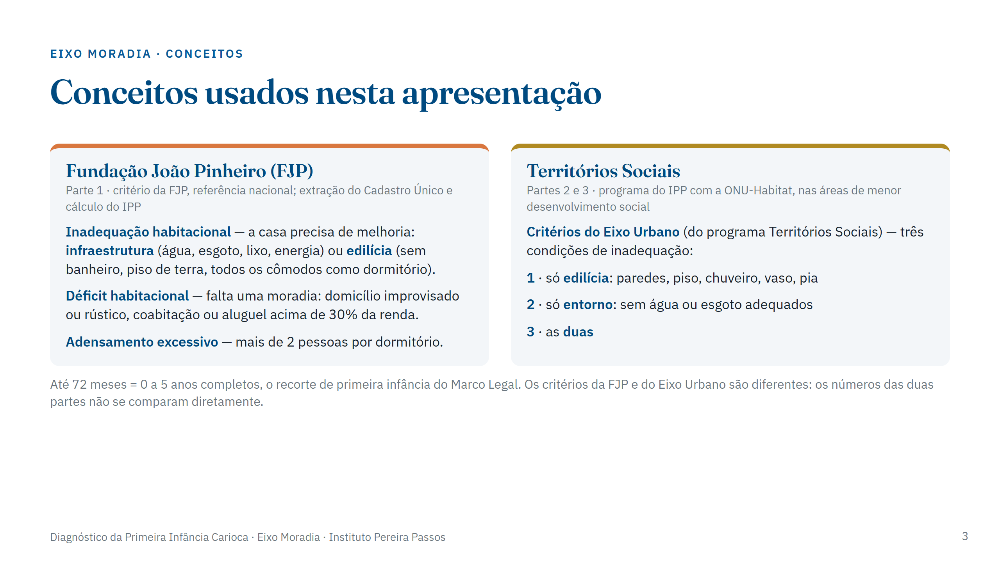
Notes:
Slide de glossário pedido pelo usuário (2026-10-08), antes da Parte 1. Ônus excessivo com aluguel: definição da FJP
(renda familiar de até 3 salários mínimos e aluguel acima de 30% da renda) — o CTPE aplica a sua aproximação no
Cadastro Único; confirmar a redação com a equipe.

Slide 4


Slide 5
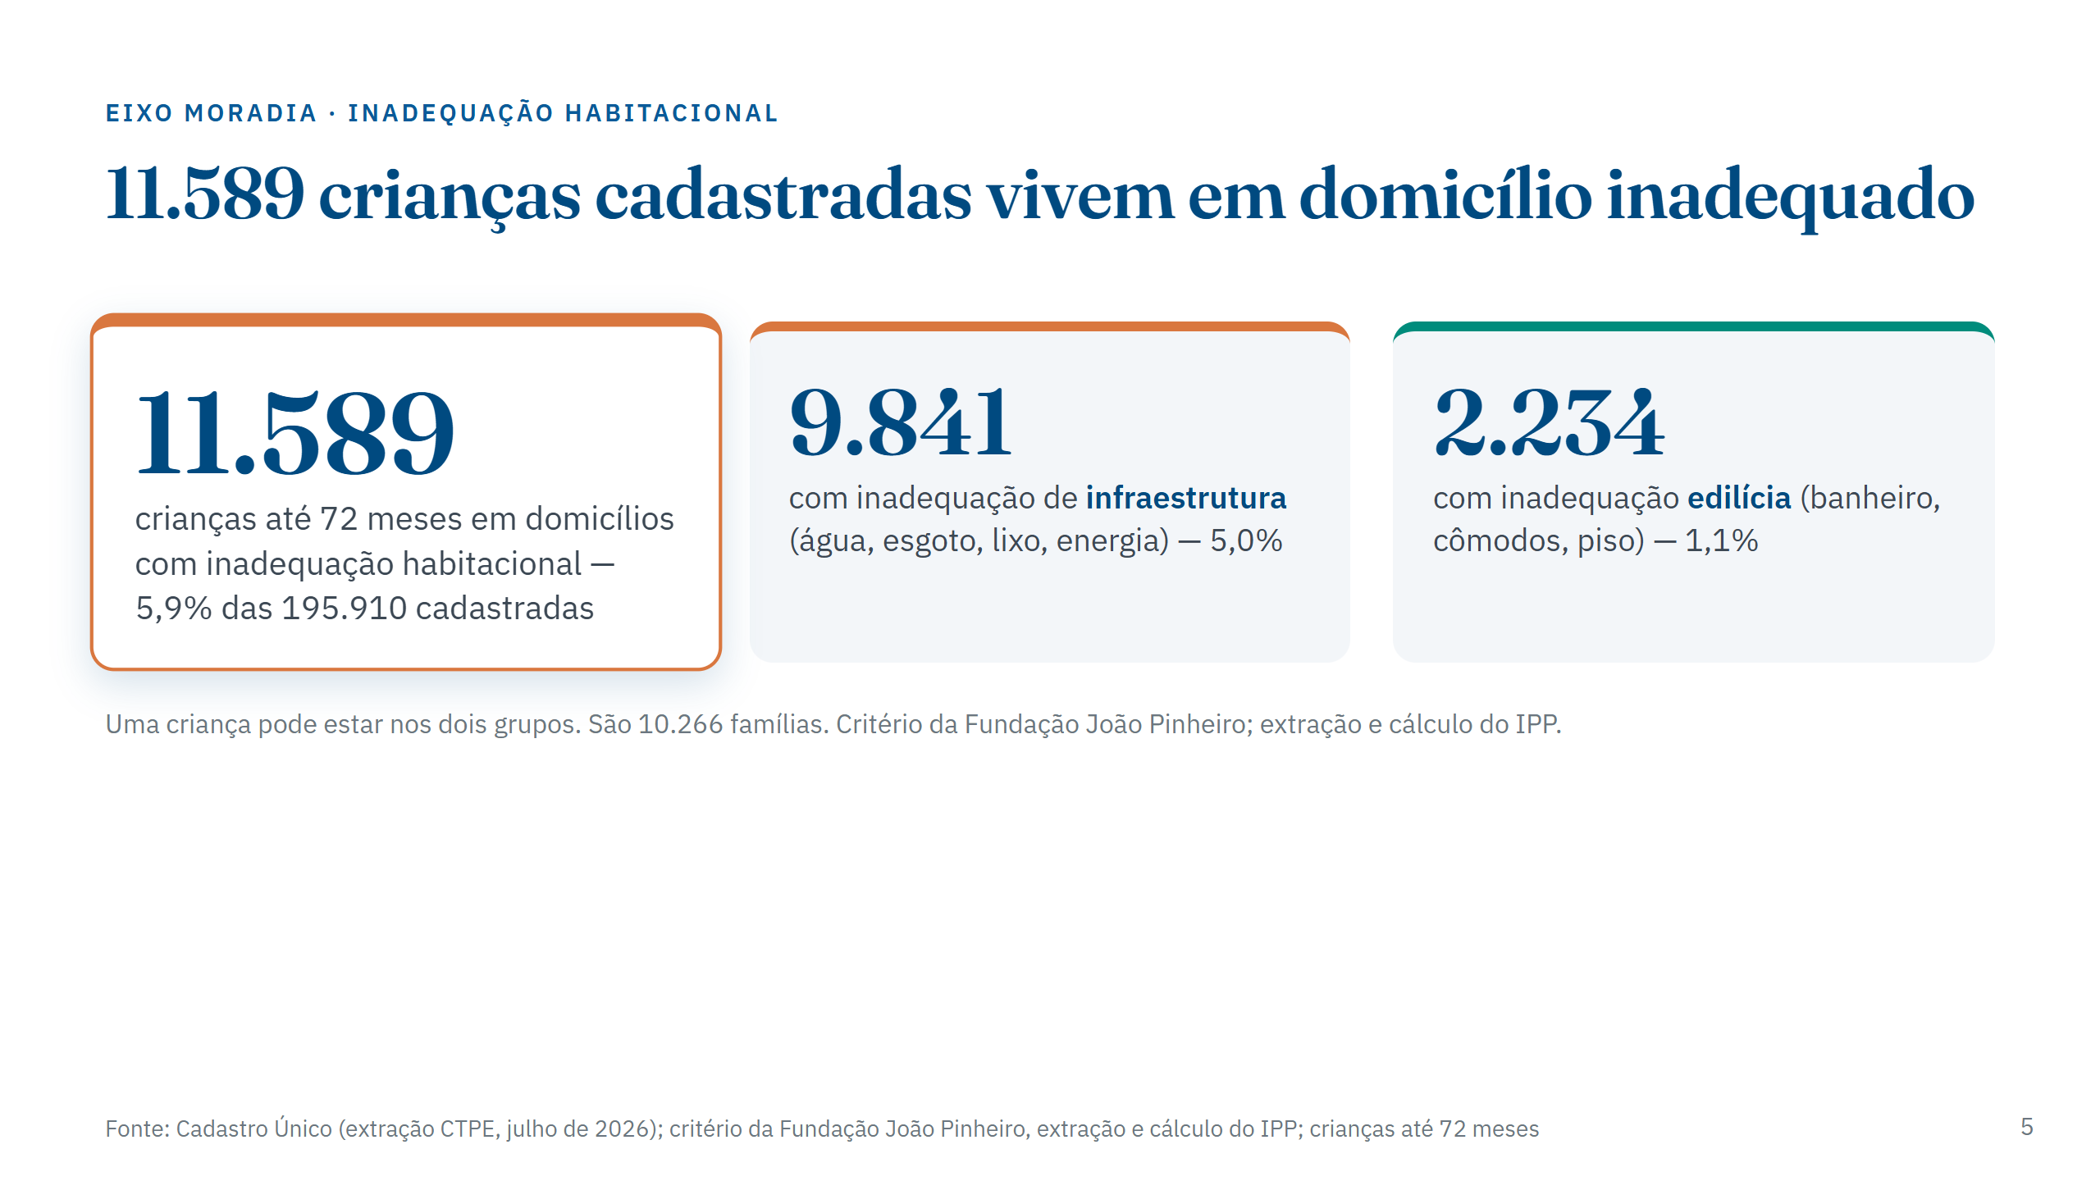
Notes:
A infraestrutura (o entorno do domicílio) pesa muito mais que a construção em si: 5,0% × 1,1%.

Slide 6
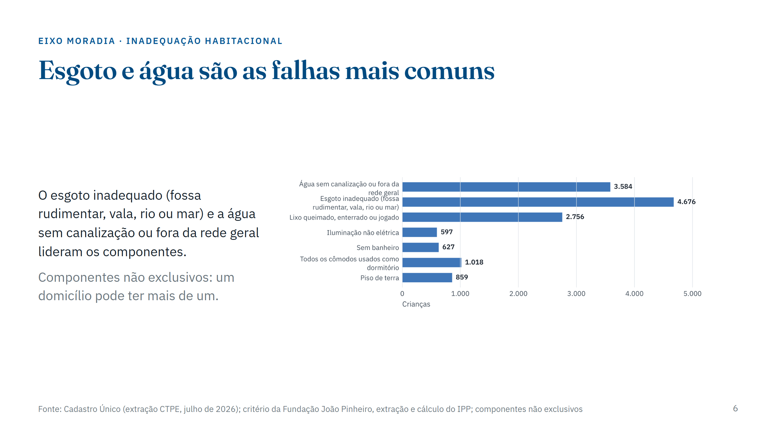

Slide 7
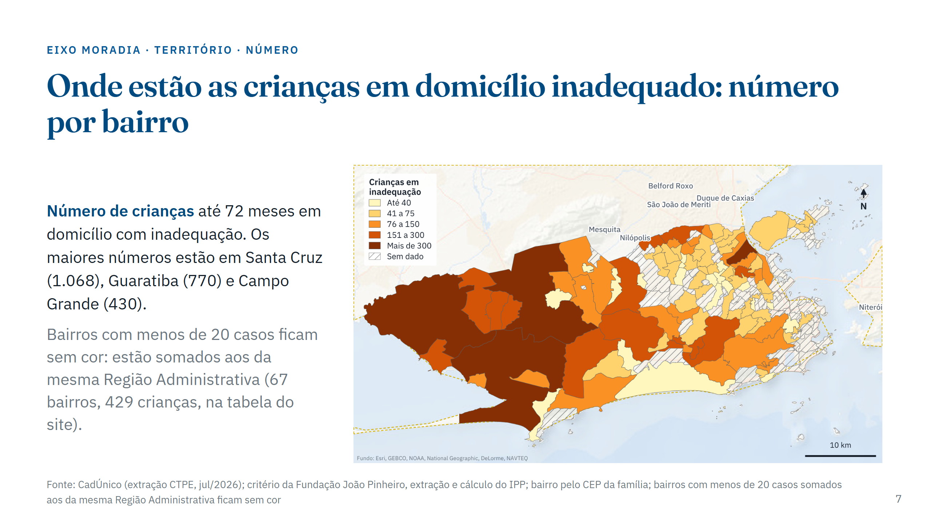
Notes:
Mapa de número: novo, pedido para esta apresentação (2026-10-08); vai também para o site (ROADMAP). Contagem -> classes
discretas (convenção do projeto). O número mostra onde está o volume de crianças — onde a ação alcança mais gente.

Slide 8
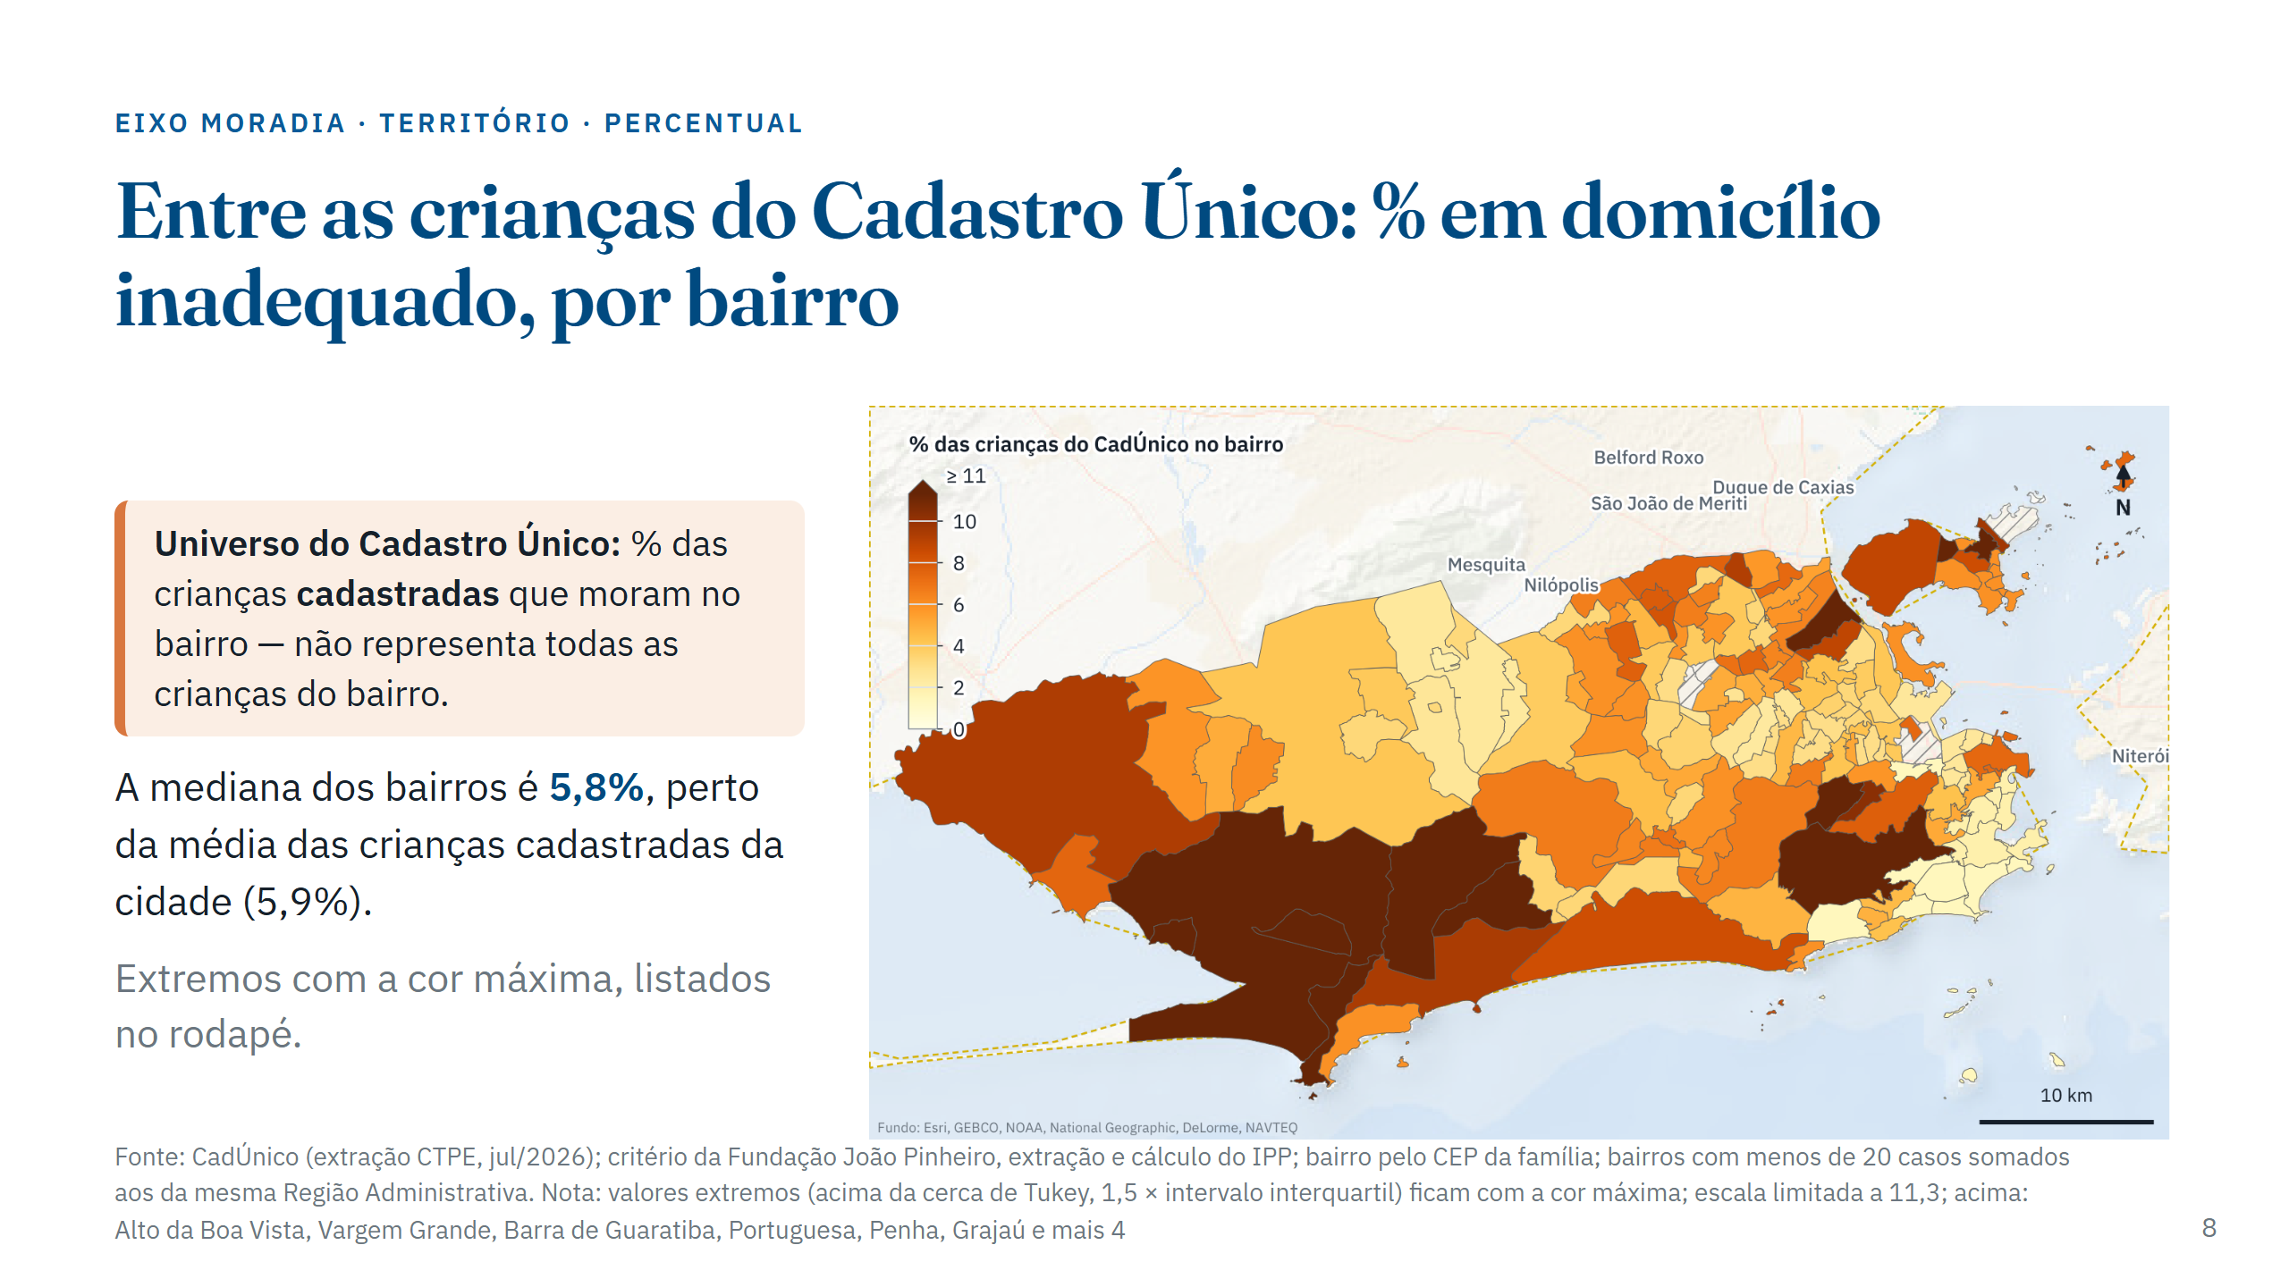
Notes:
O percentual mostra onde o problema é mais frequente entre as crianças cadastradas do bairro; o número (slide anterior),
onde está o volume. A zona oeste (Santa Cruz, Guaratiba, Campo Grande) aparece nos dois.

Slide 9
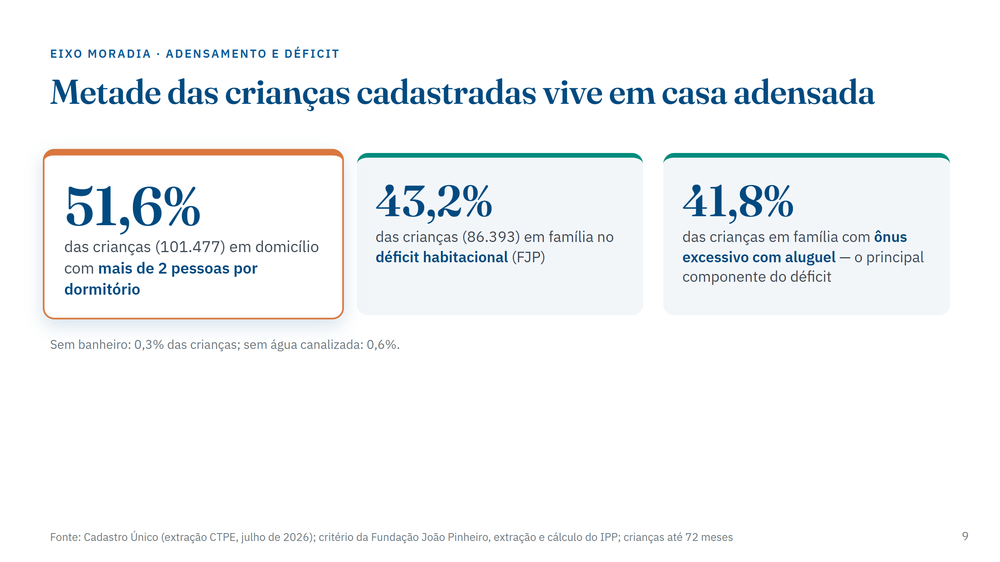
Notes:
O problema mais comum das famílias cadastradas não é a casa precária, é a casa cheia e o aluguel caro. Adensamento: limite
de densidade da FJP (mais de 2 por dormitório; o catálogo da equipe dizia "acima de 3" — decisão de 2026-10-06).

Slide 10
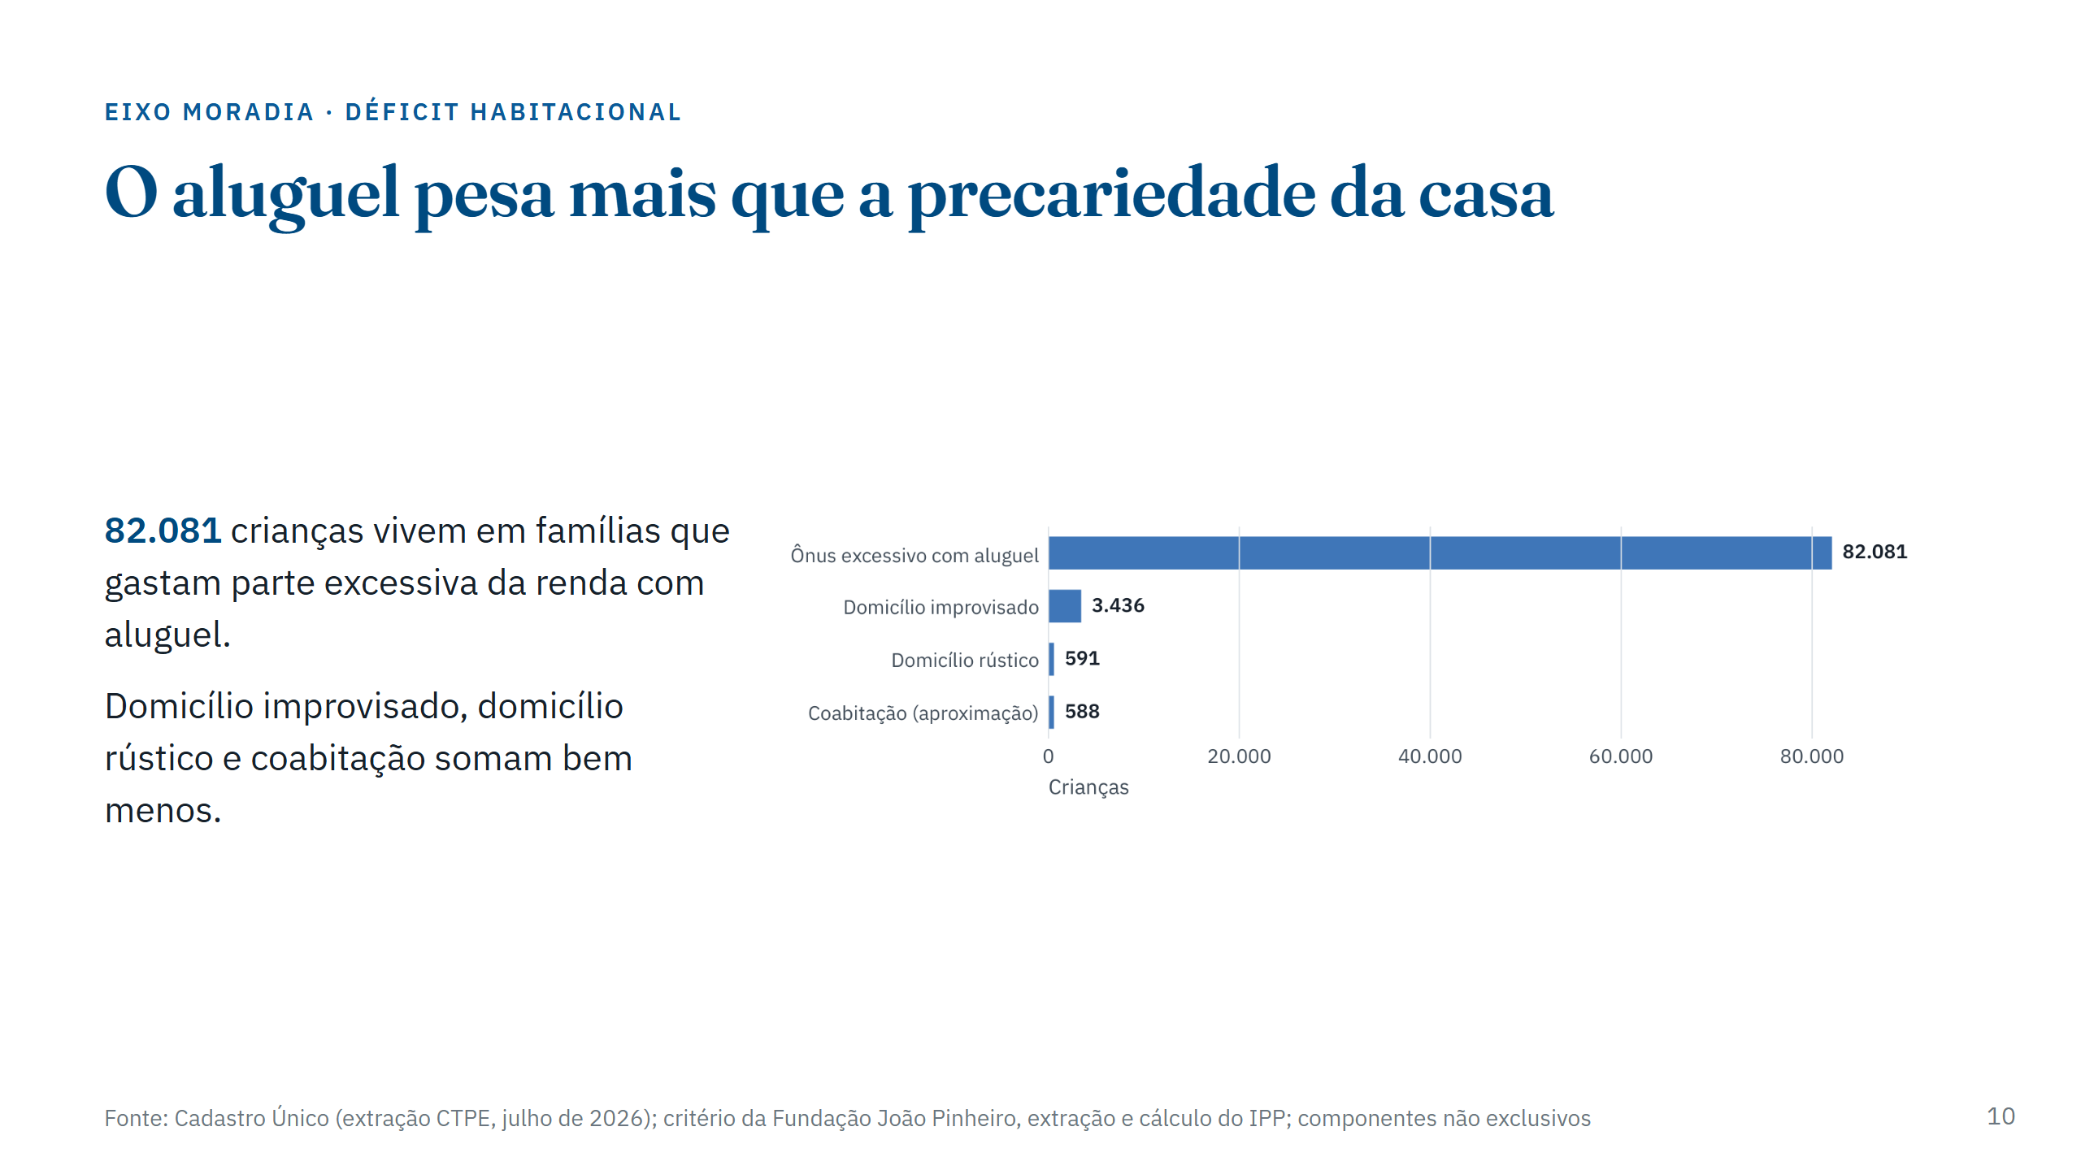

Slide 11
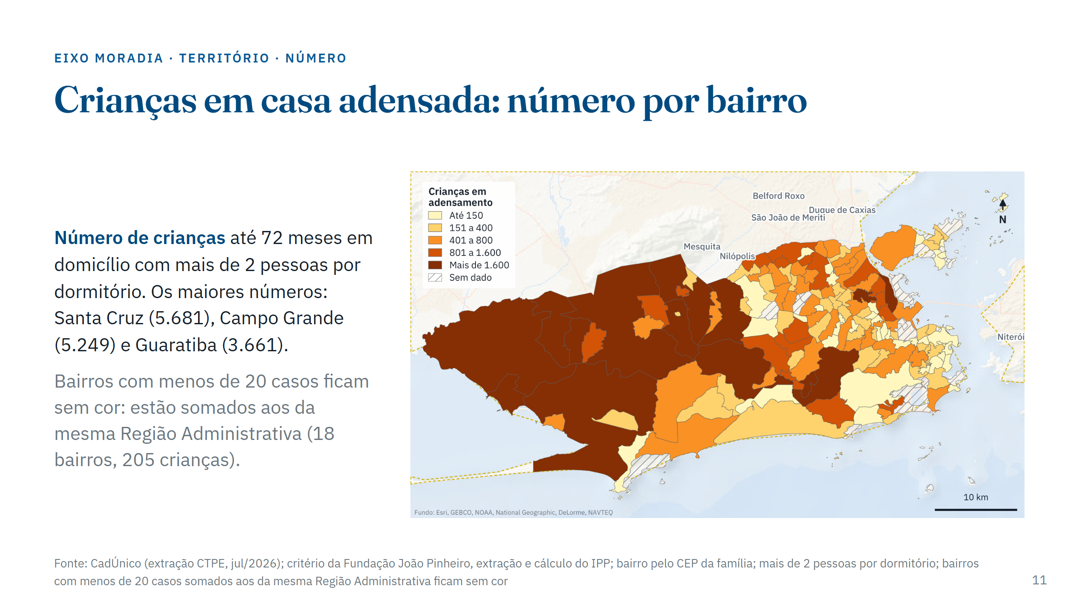

Slide 12
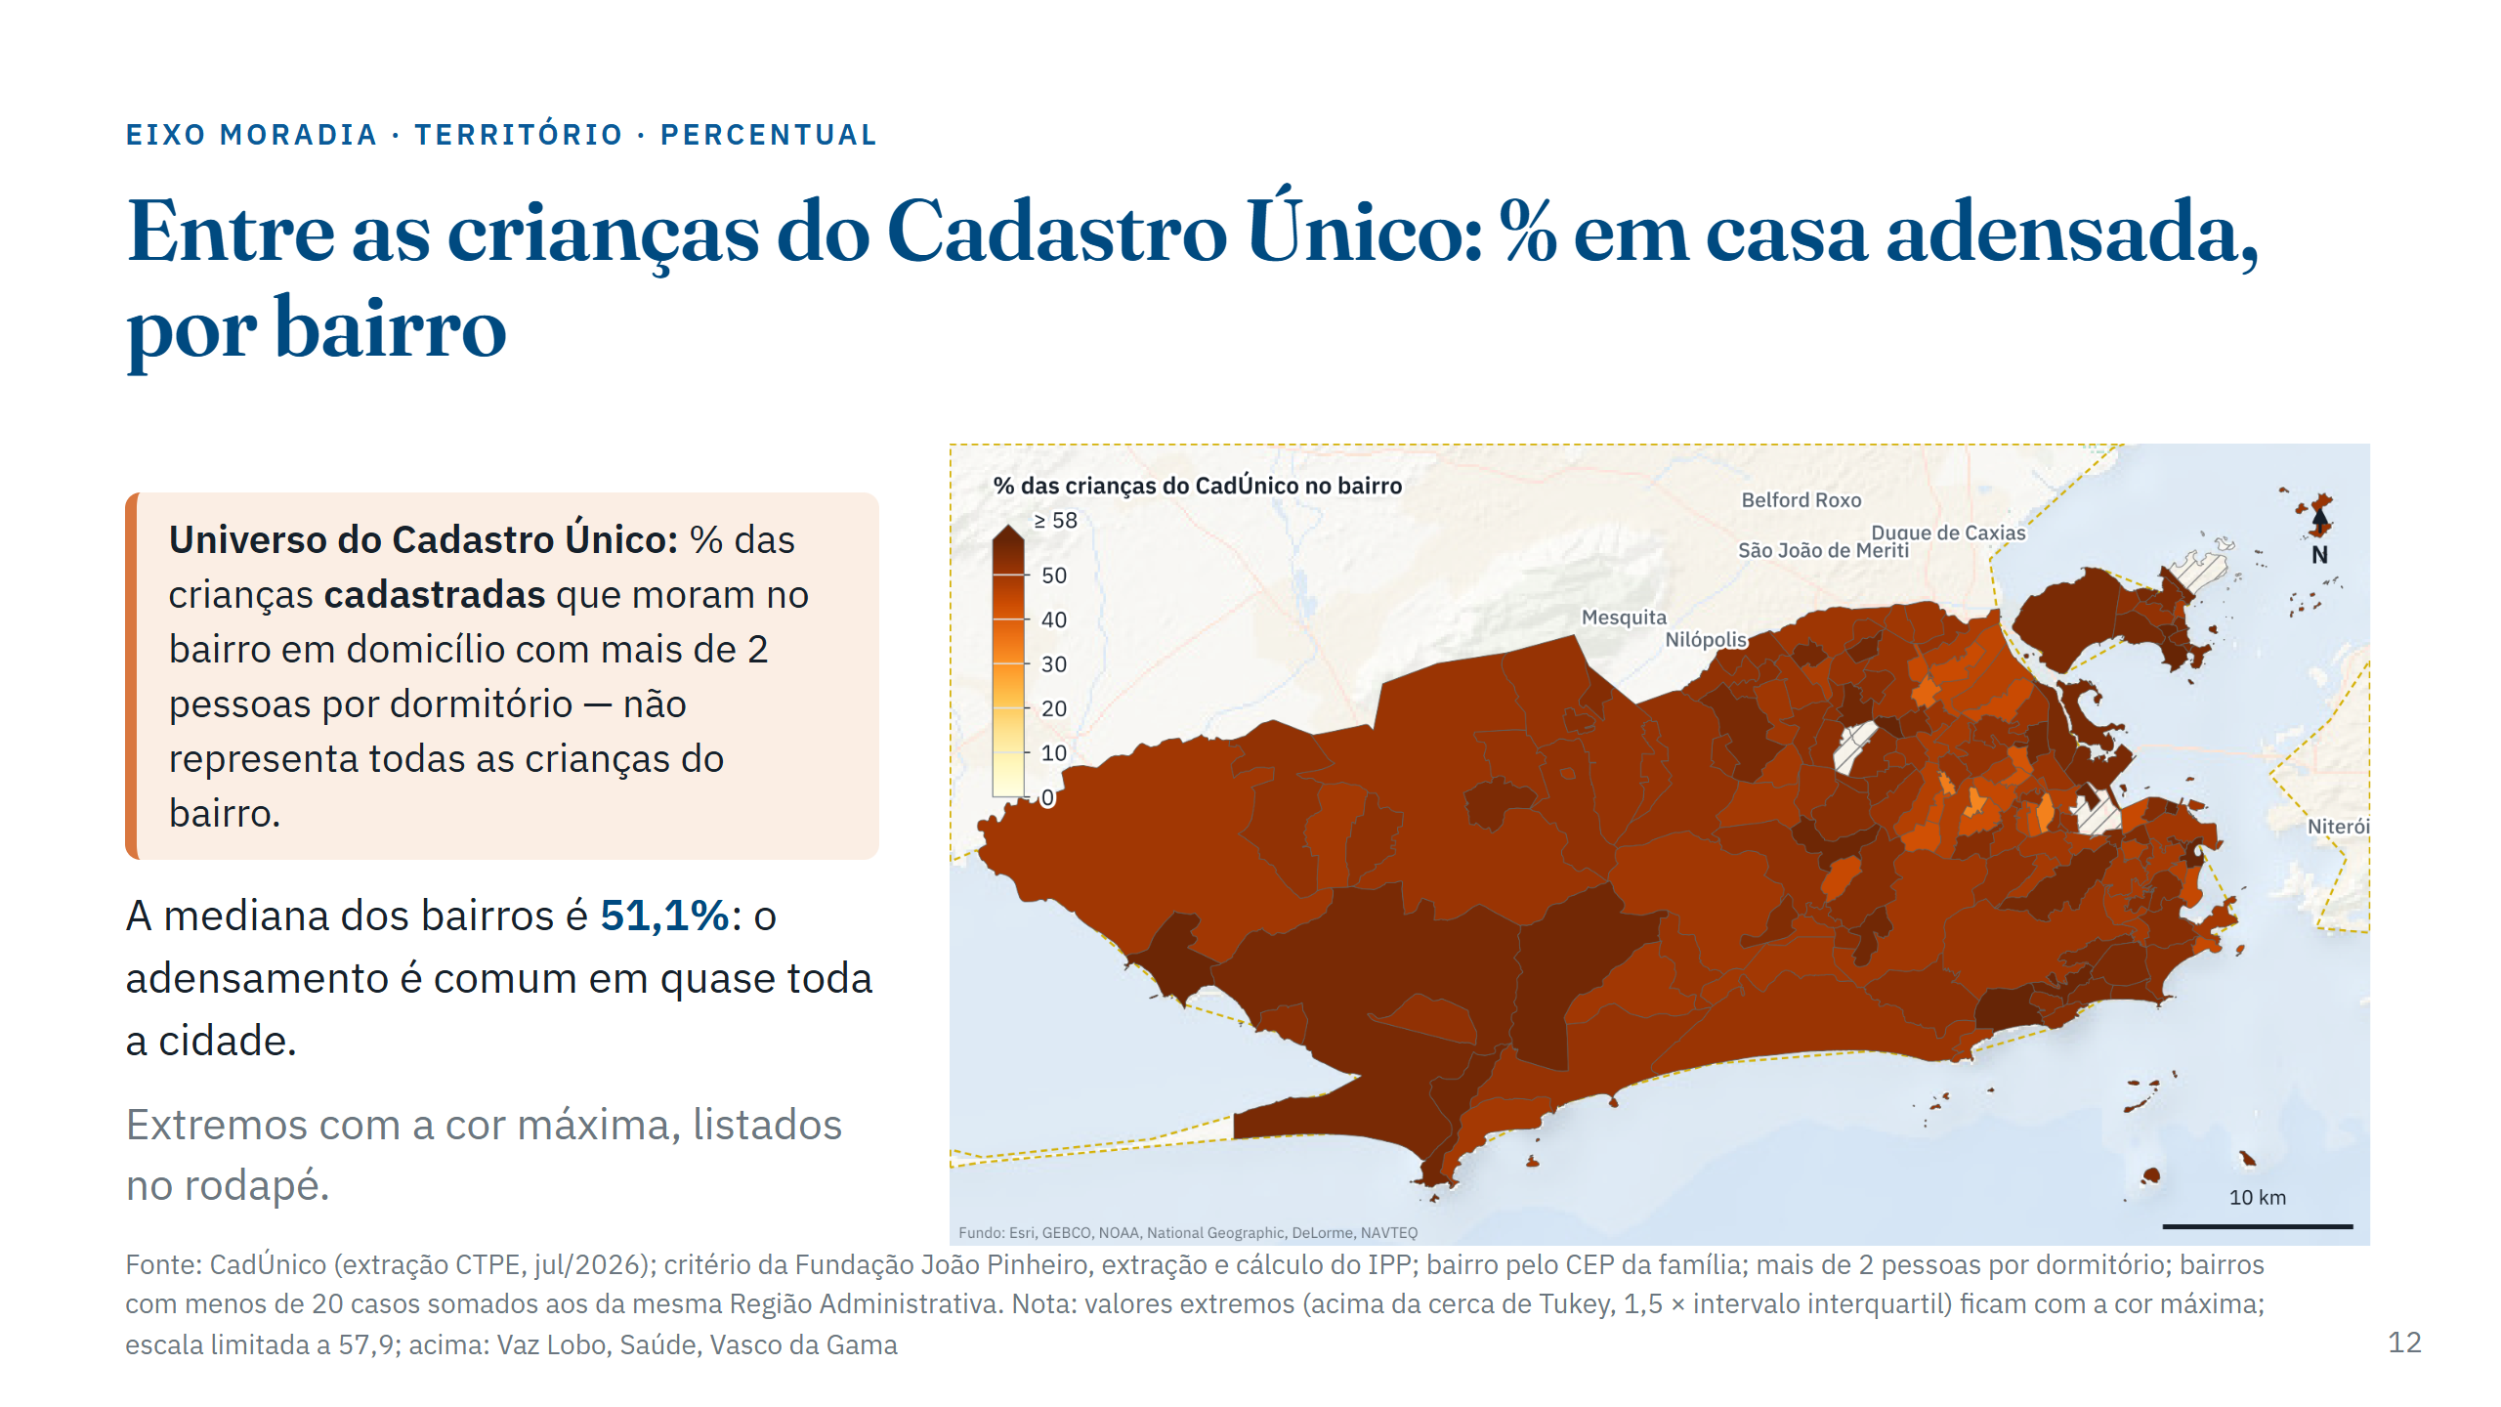

Slide 13
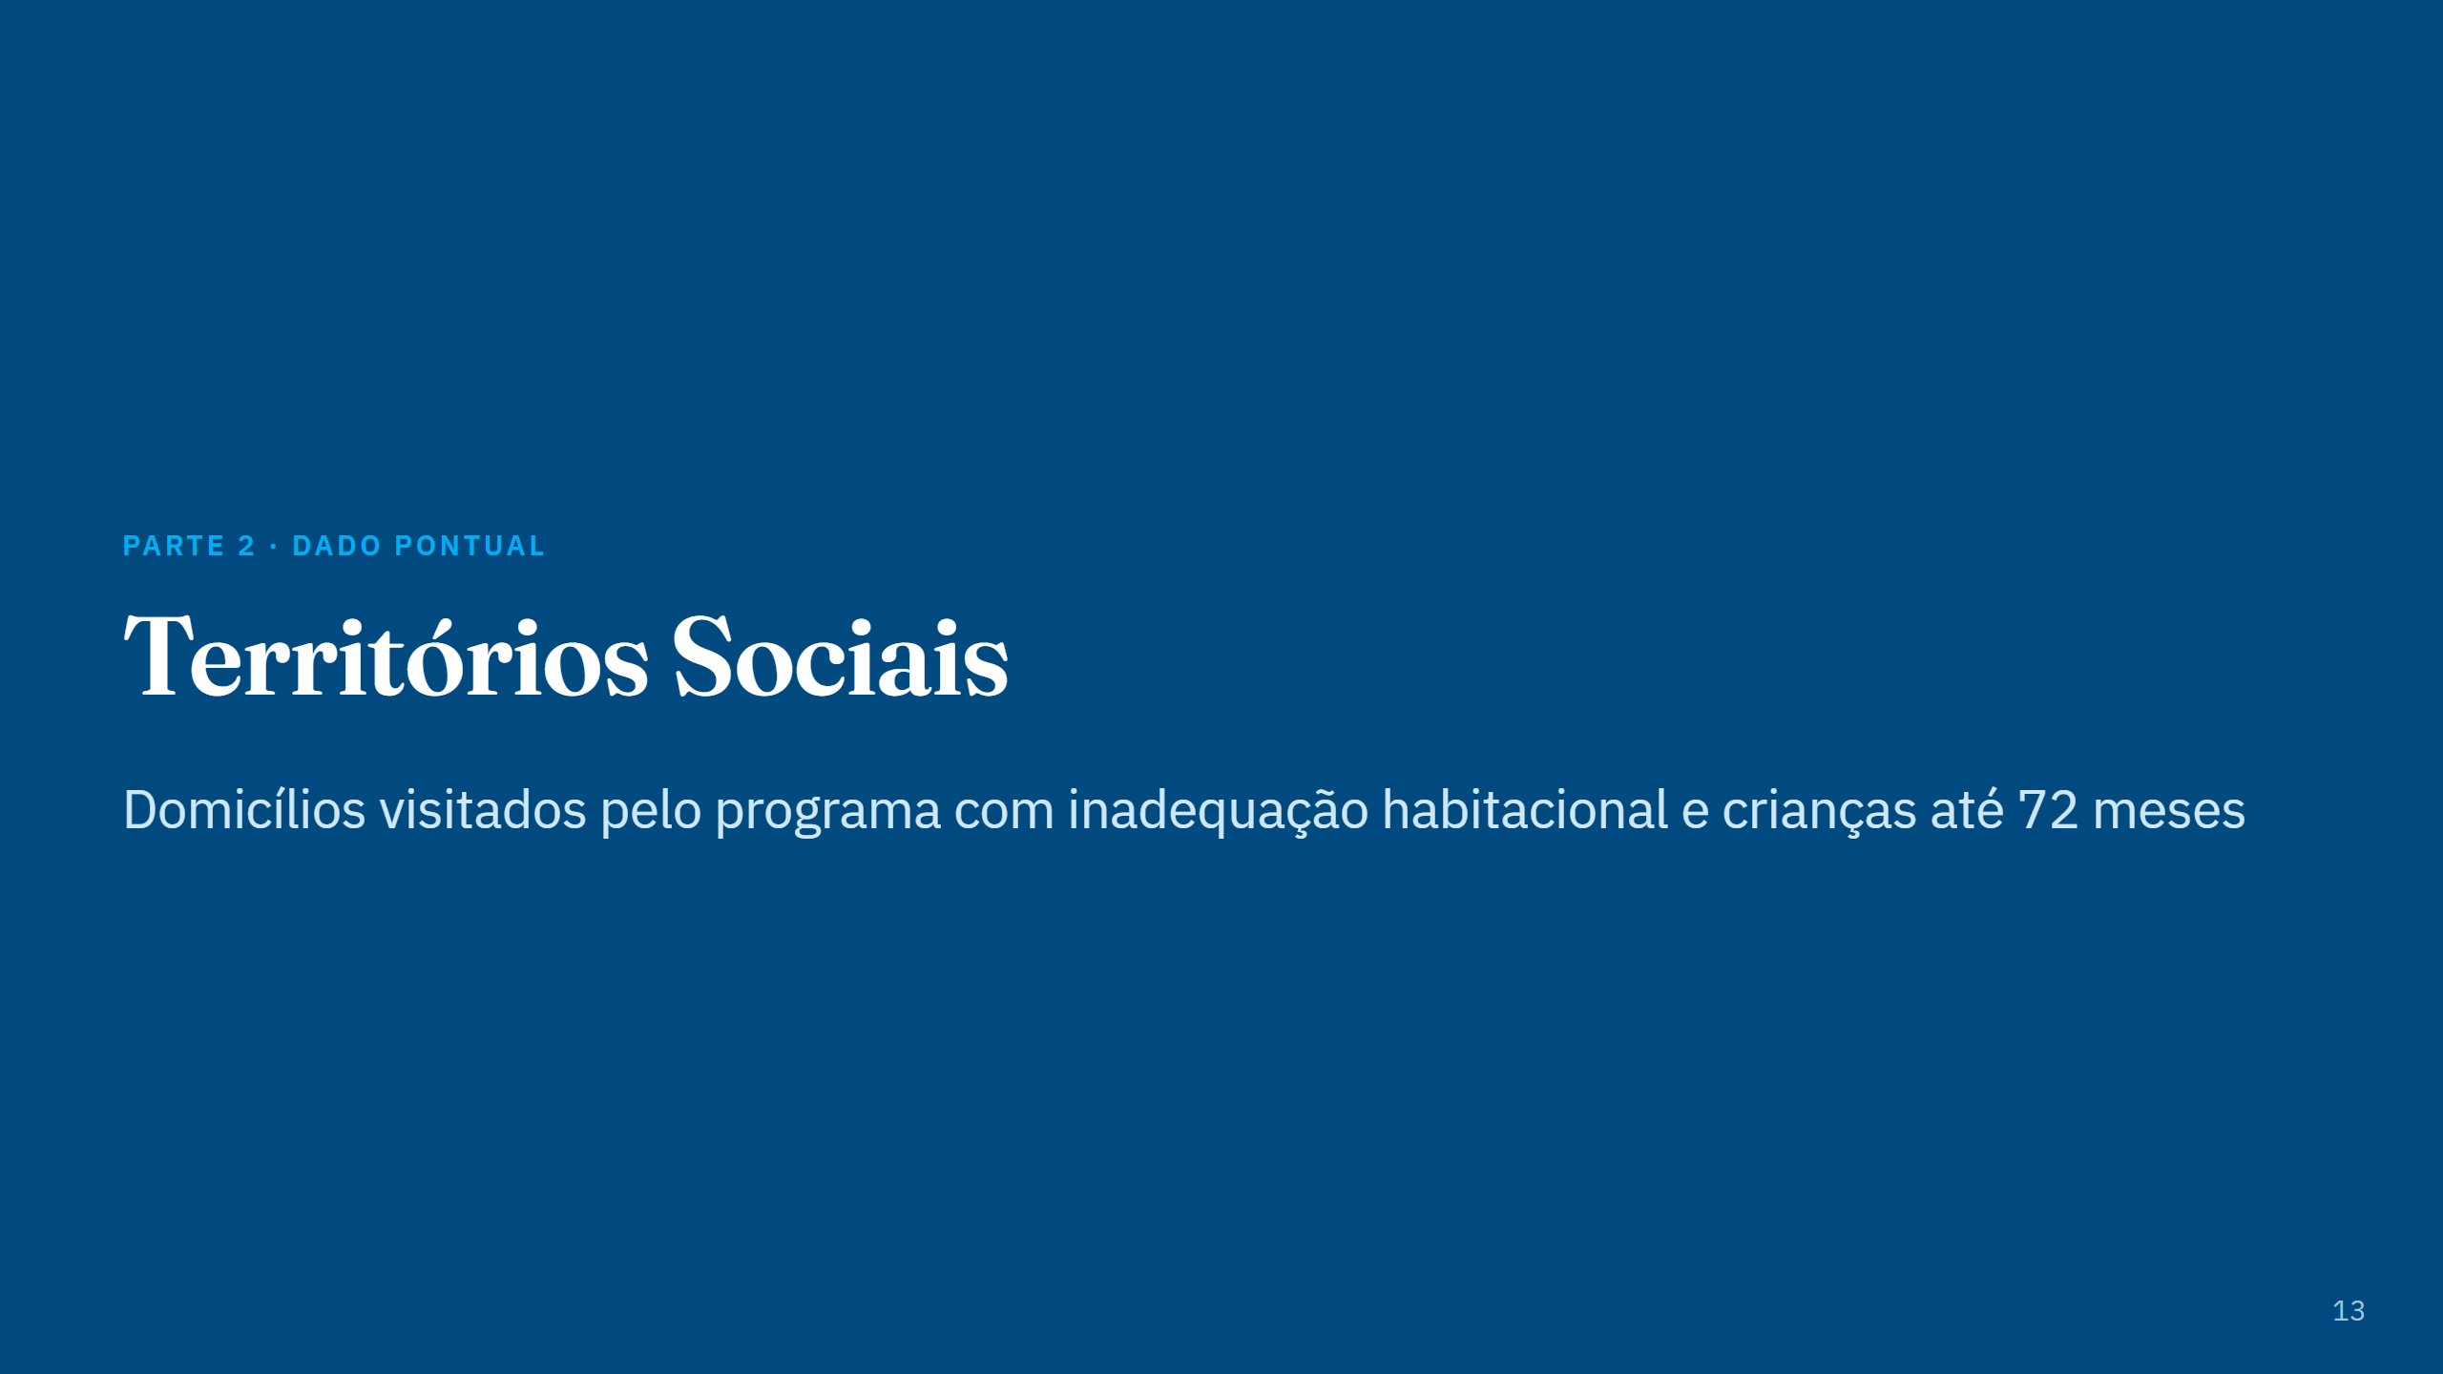

Slide 14
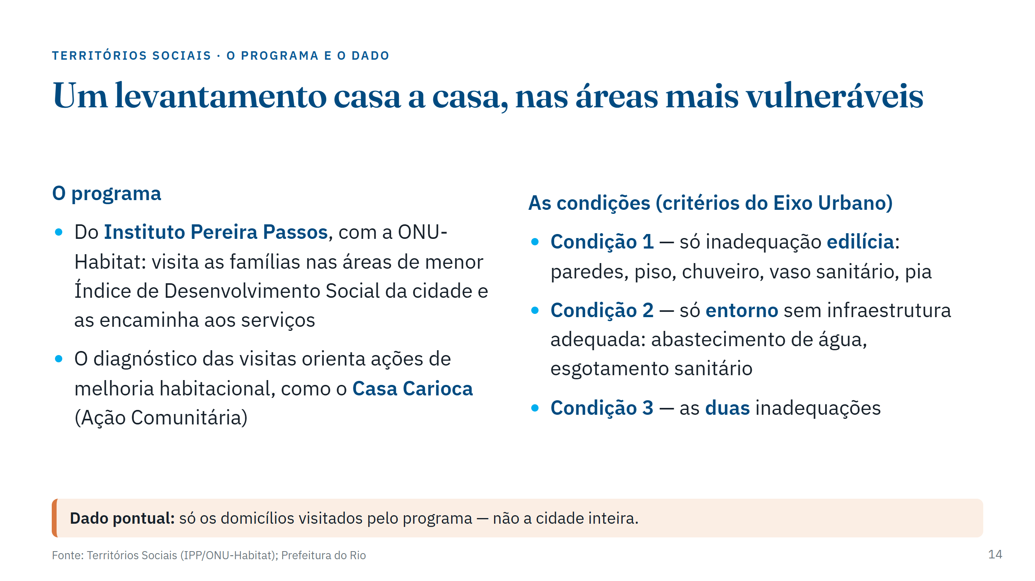
Notes:
Confirmar com a equipe do programa: período das visitas, quais fases/territórios entram na planilha e a relação exata
com o Casa Carioca (o Casa Carioca usa o diagnóstico do Territórios Sociais para escolher as casas — fonte: parecer social
do Casa Carioca, Ação Comunitária).

Slide 15
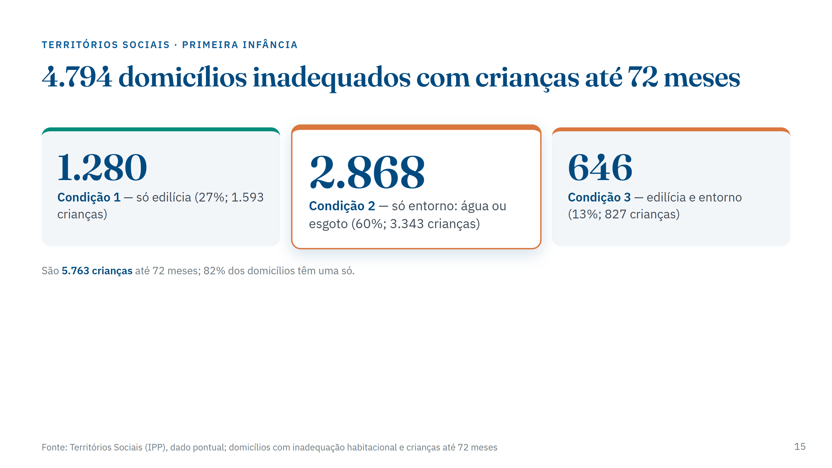
Notes:
A planilha diz "0 a 5" (o roteiro da reunião dizia 0 a 6): o recorte do deck é até 72 meses, o padrão do projeto.

Slide 16
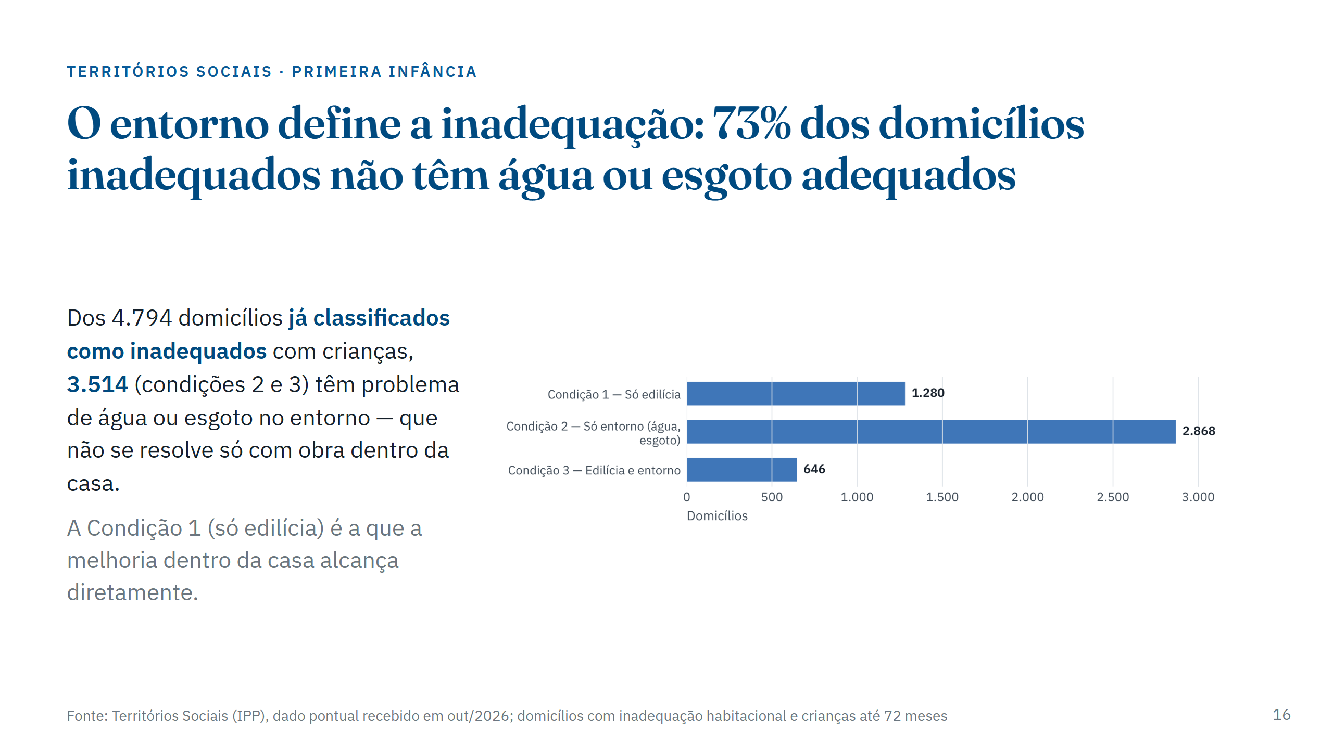
Notes:
Leitura para a gestão: a maior parte do problema nesses domicílios depende de saneamento (rede de água e esgoto), não só
de reforma. Mesma direção do Cadastro Único (infraestrutura 5,0% × edilícia 1,1%), em base diferente.

Slide 17
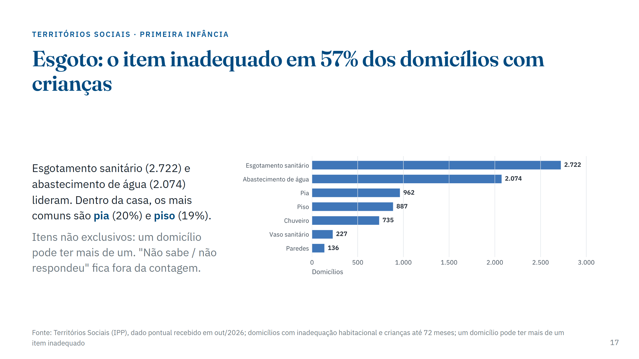
Notes:
Piso inadequado e falta de pia pesam na primeira infância: a criança pequena passa o dia no chão, e sem pia a higiene
das mãos e dos alimentos fica mais difícil.

Slide 18
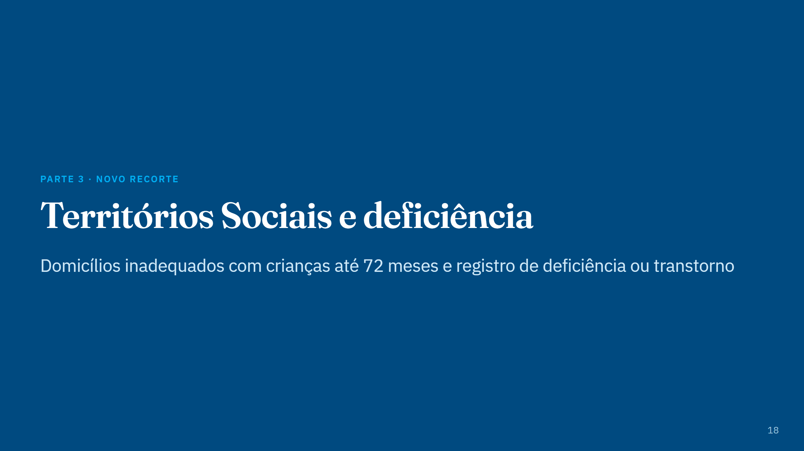

Slide 19
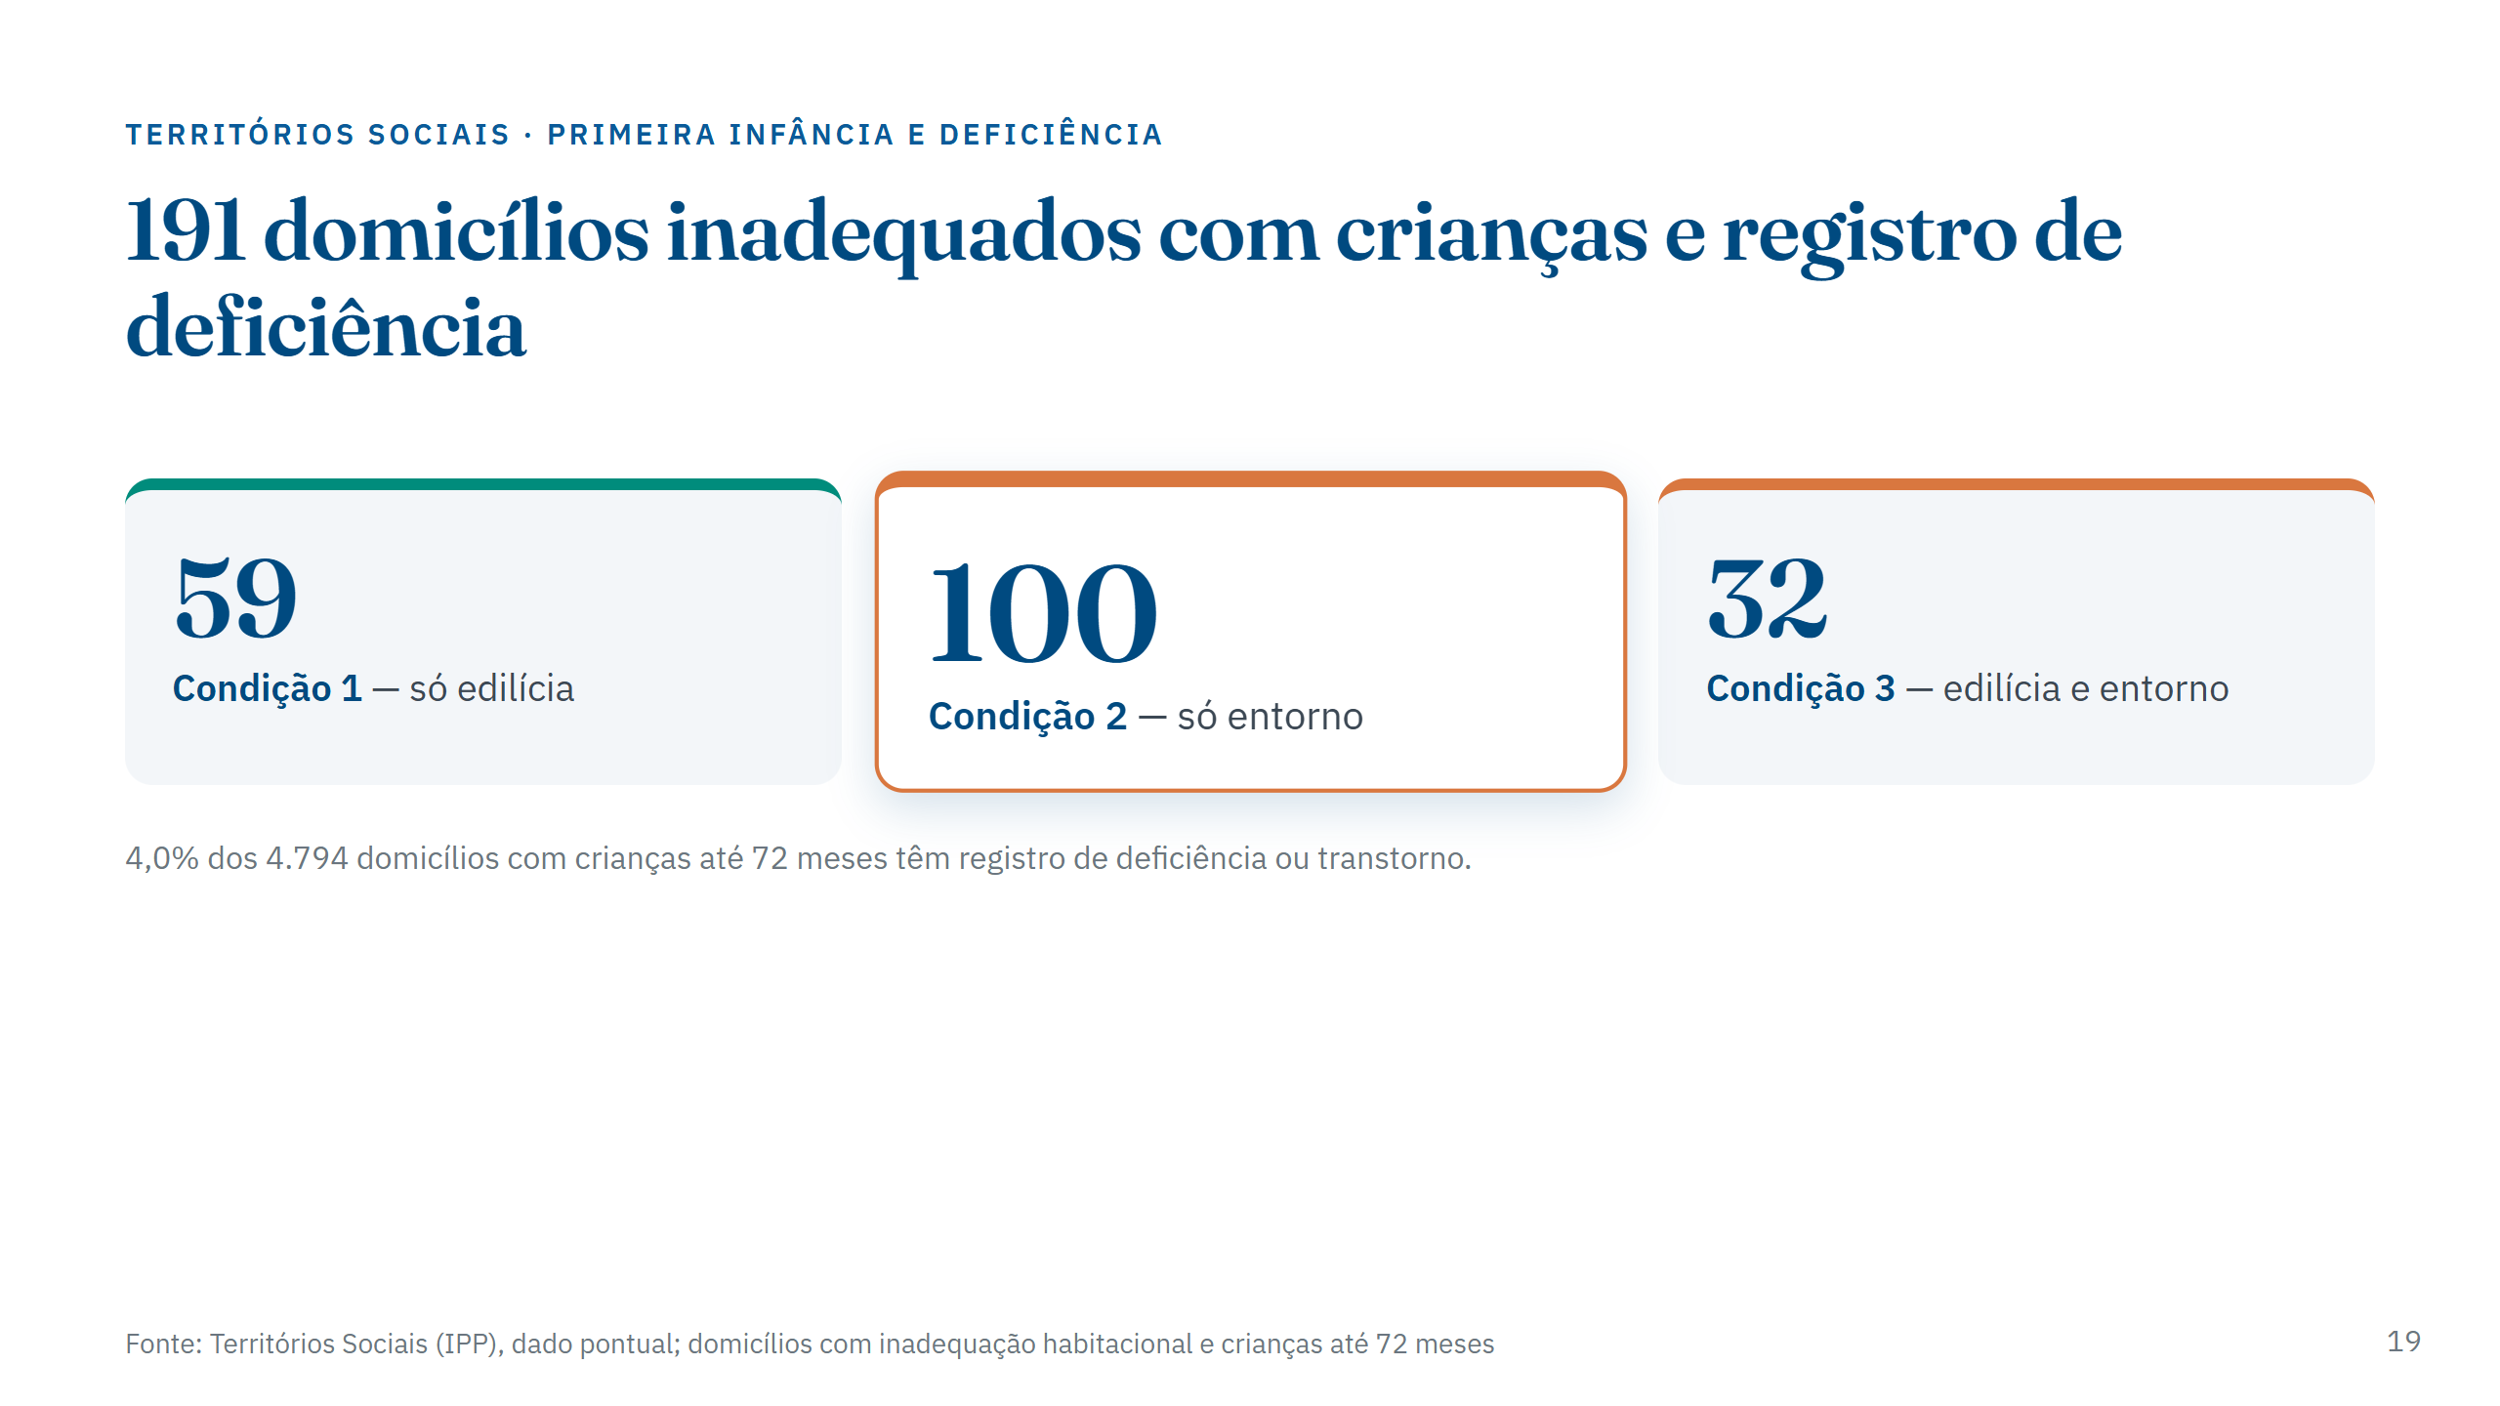
Notes:
CONFIRMAR com a equipe: a deficiência registrada é da criança ou de qualquer morador do domicílio? A planilha traz os
campos no nível do domicílio. Até confirmar, o texto diz "domicílio com registro de deficiência".

Slide 20
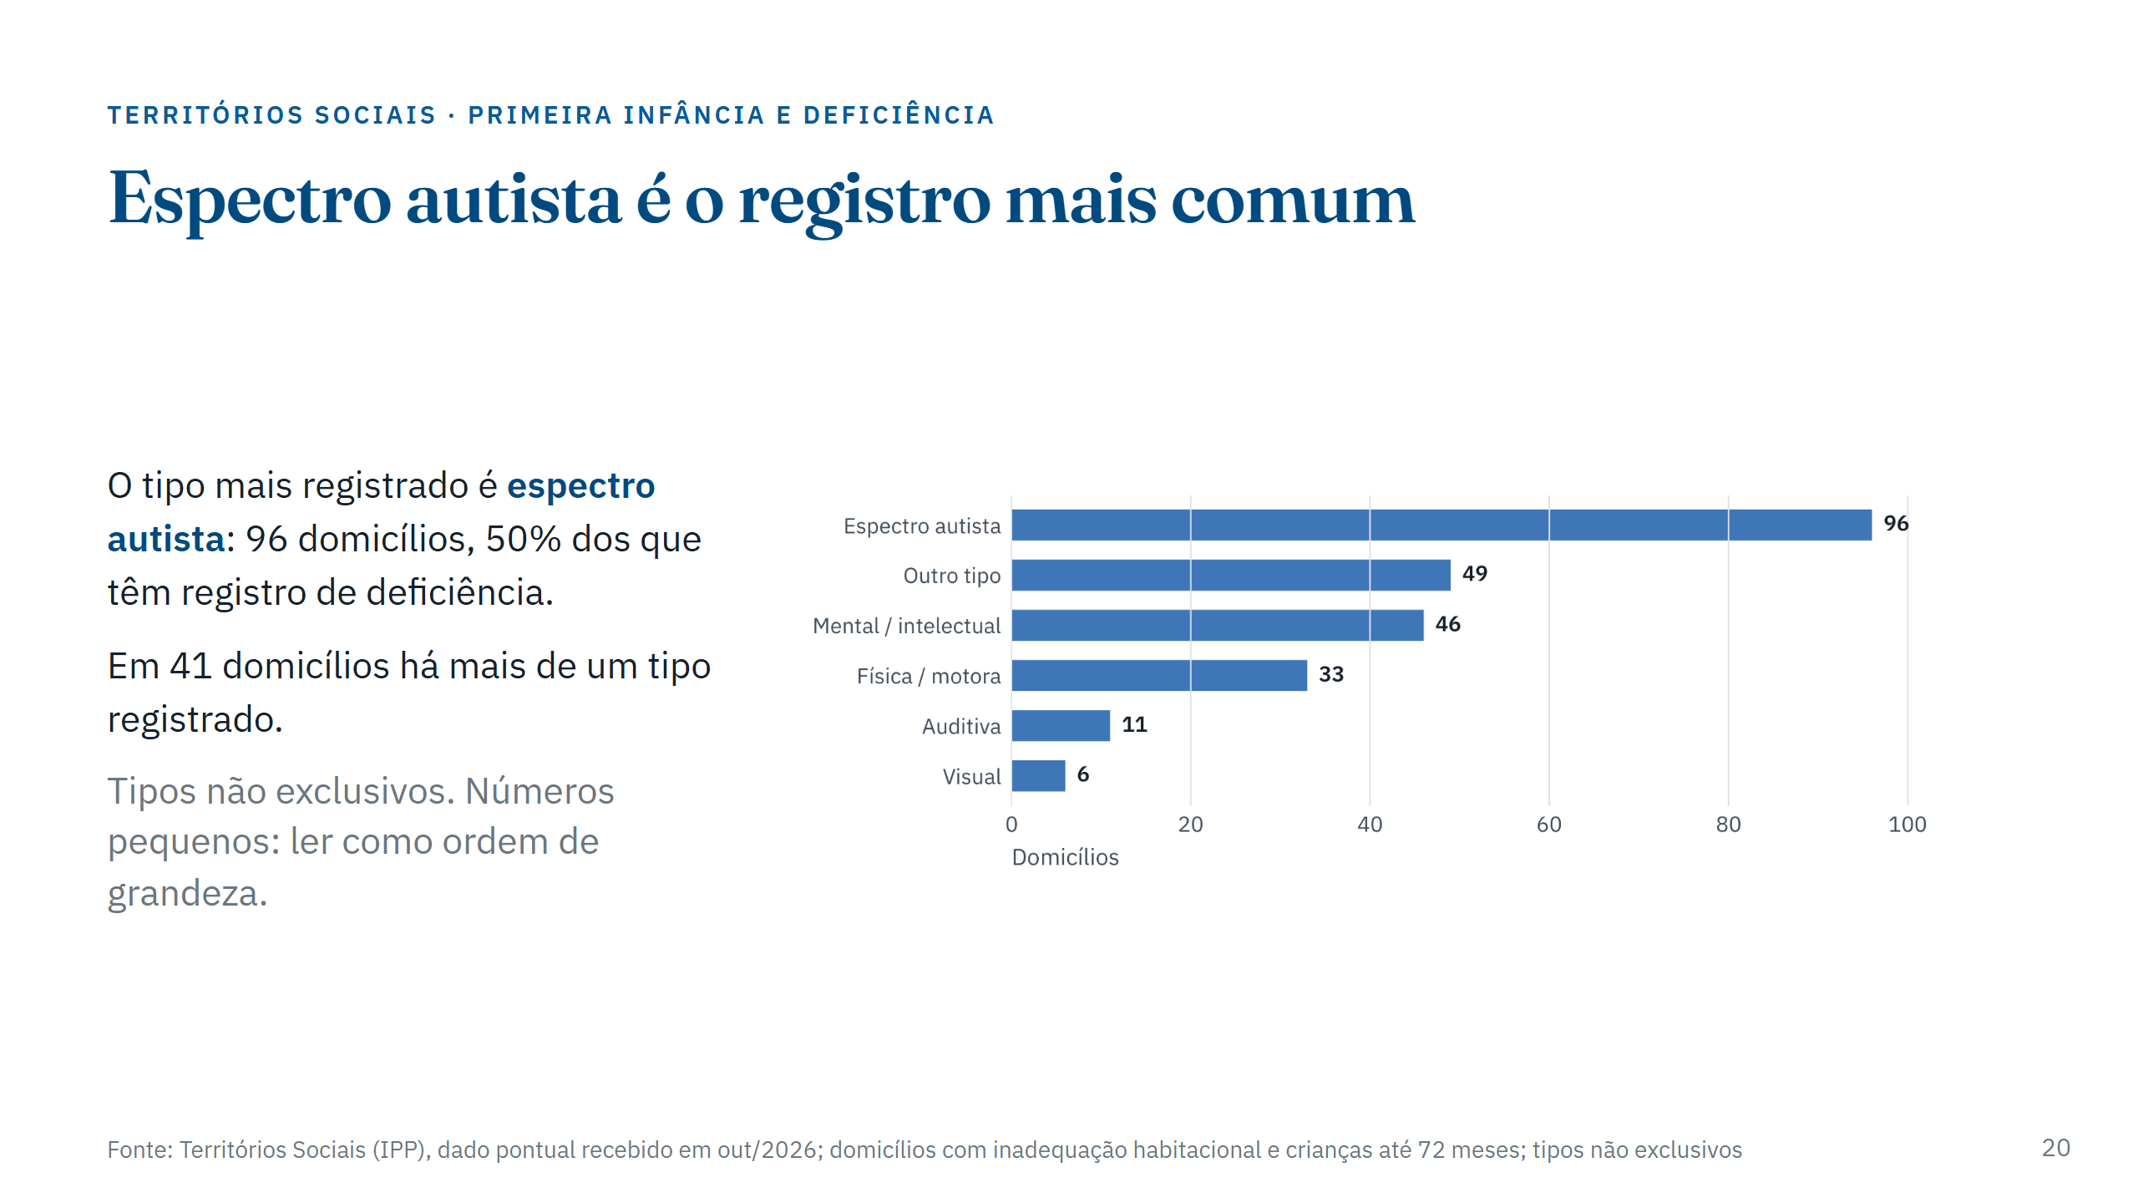
Notes:
Visual (6) e auditiva (11) têm menos de 20 domicílios: sem recorte territorial não identificam ninguém, mas não publicar
esses números por território (regra de privacidade do projeto, contagem mínima de 20).

Slide 21
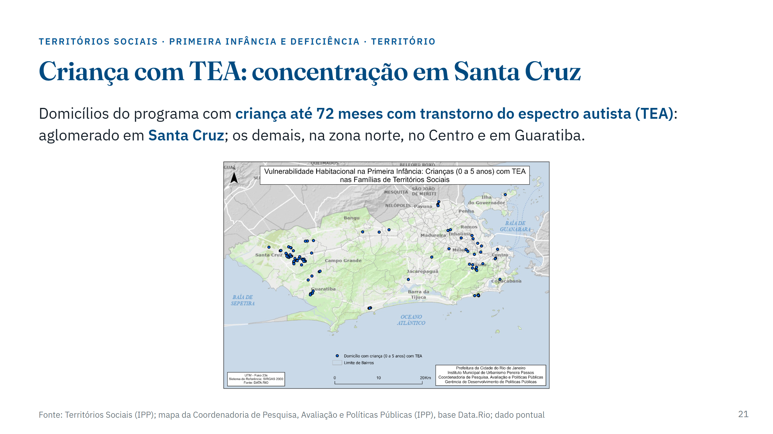
Notes:
Mapa recebido pronto da equipe do programa (2026-10-08, apresentacao/variantes/moradia/mapa_moradia_ts.jpeg). Um ponto por
domicílio. Leitura visual: aglomerado em Santa Cruz; pontos na zona norte (Inhaúma, Méier, Tijuca), Centro, Guaratiba e
zona sul (favelas). O título da imagem diz "0 a 5 anos" (= até 72 meses).

Slide 22
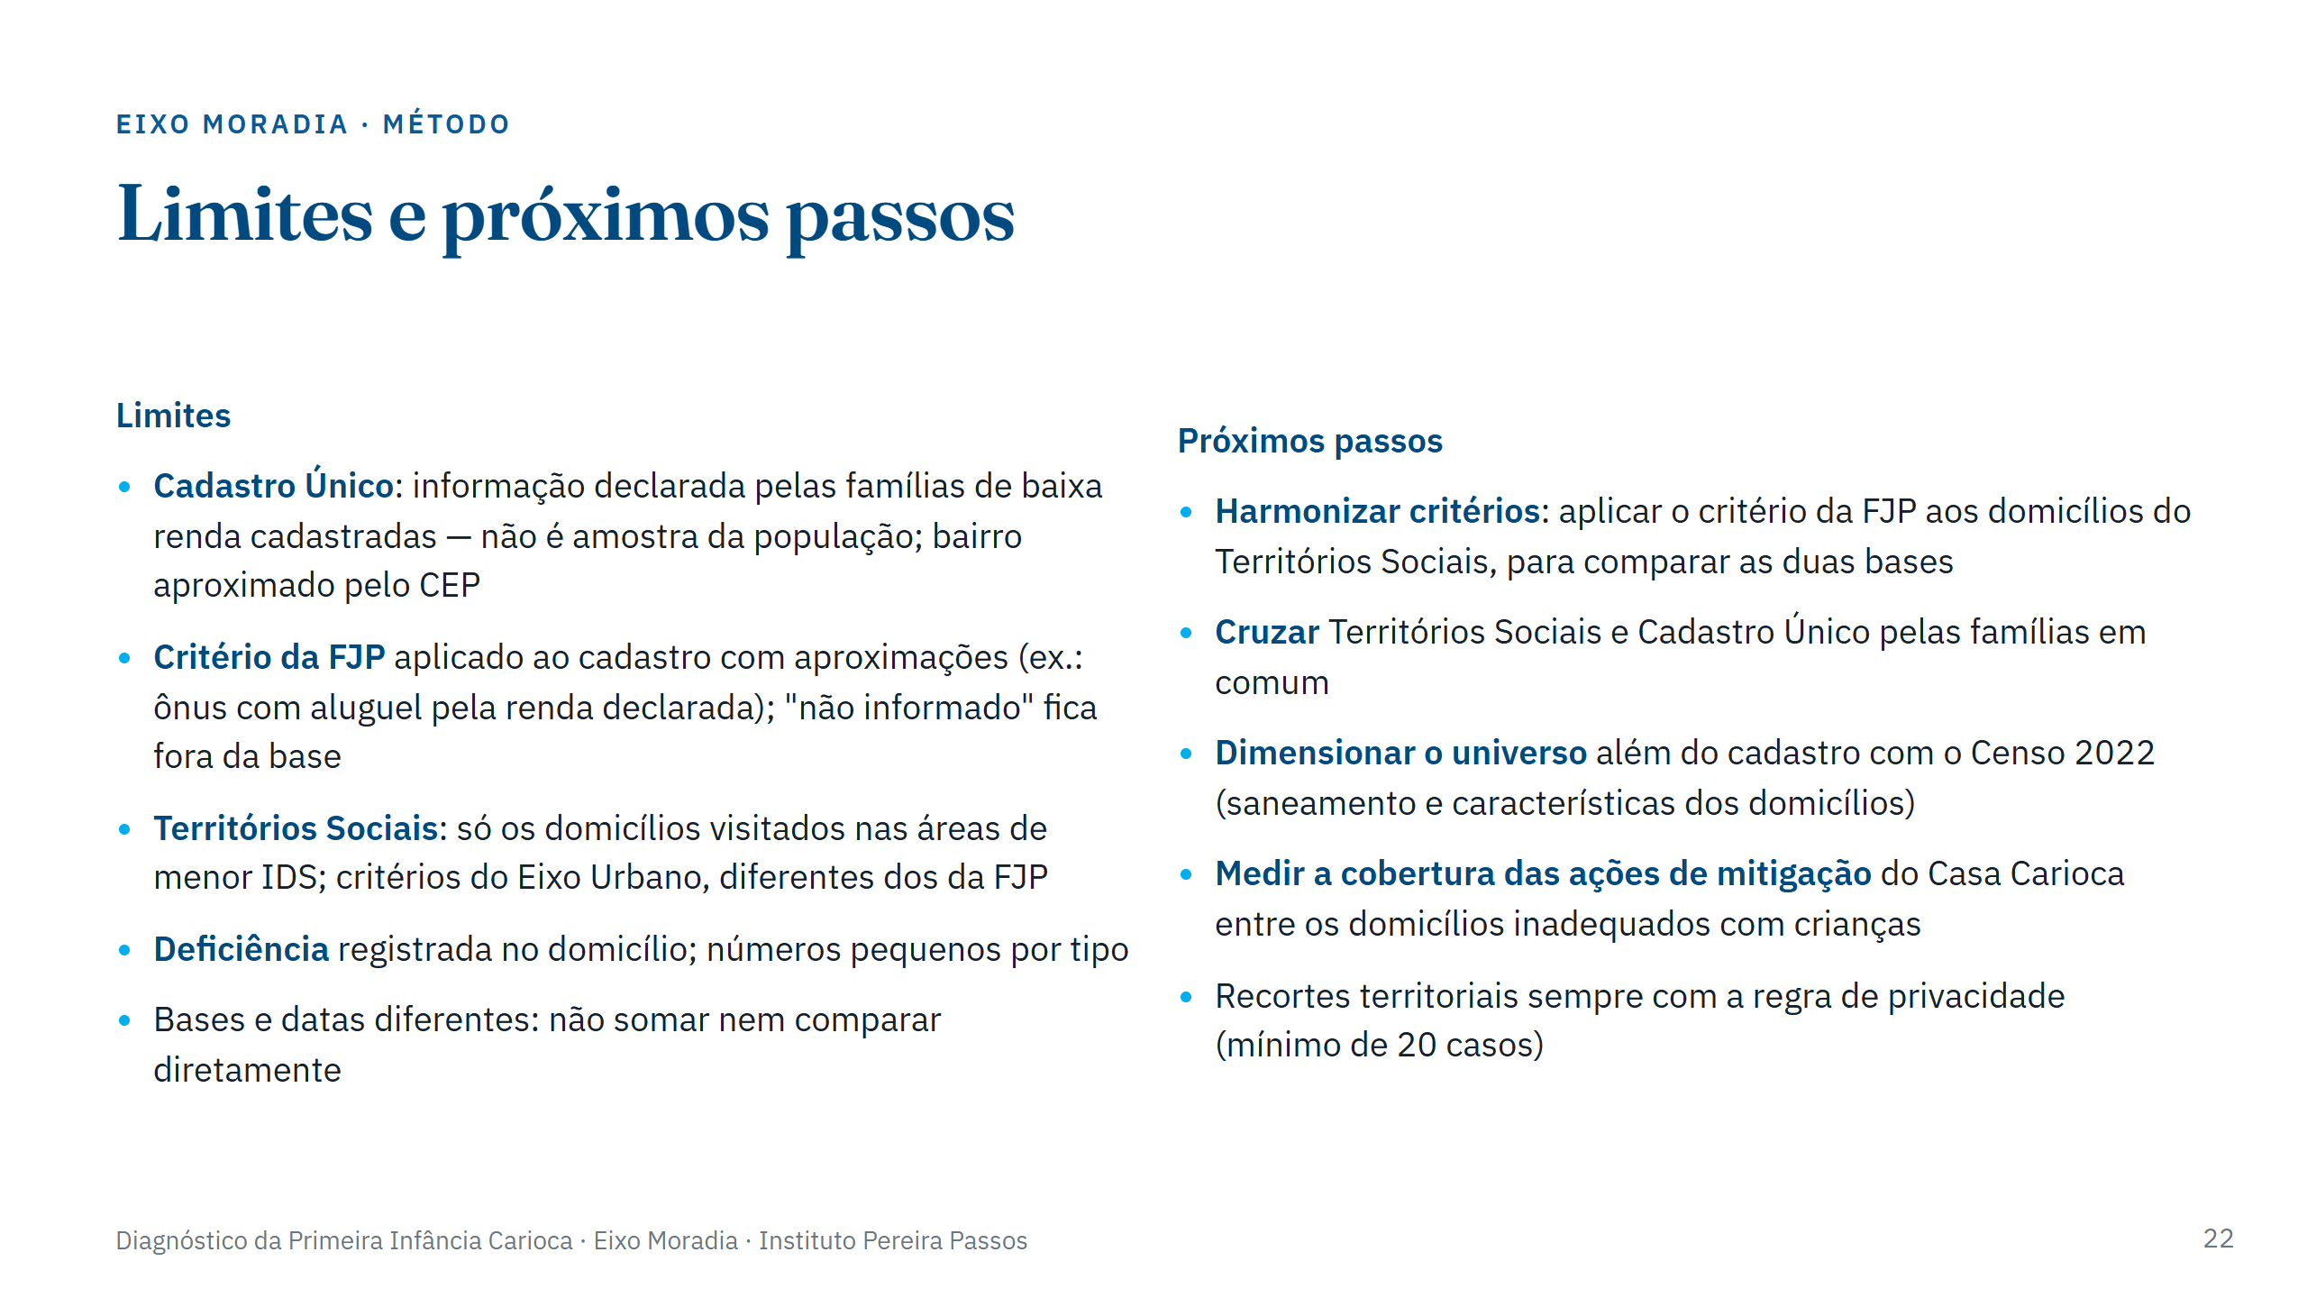
Notes:
Revisto a pedido do usuário (2026-10-08): limites e próximos passos do ponto de vista metodológico, sem itens do roadmap
do site e sem menção ao total geral do programa (essa planilha não existirá).

Slide 23
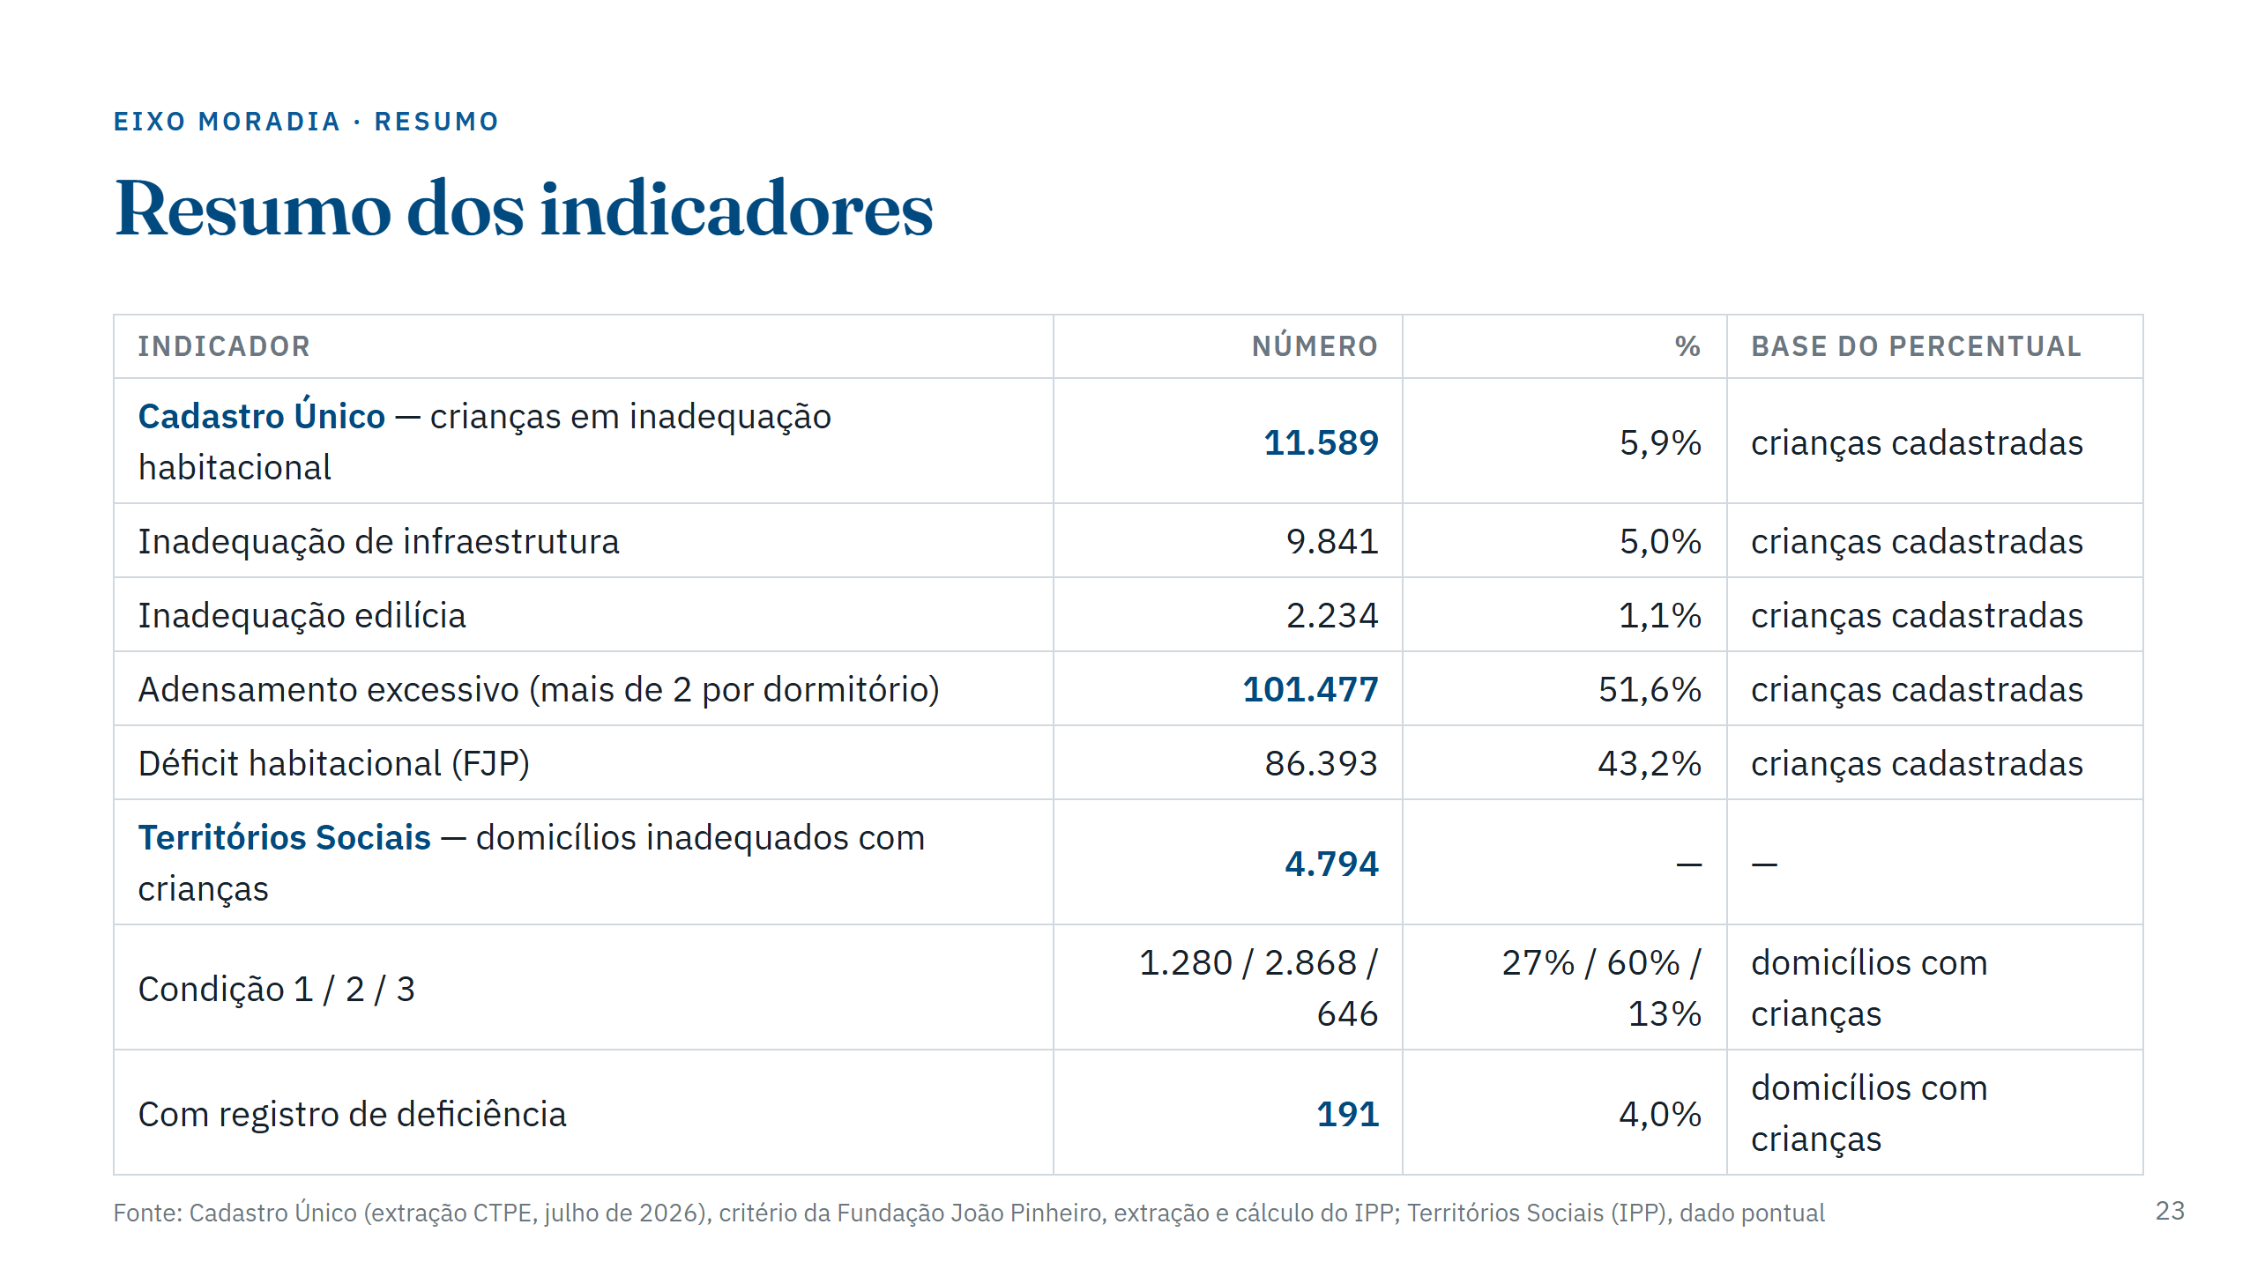

Slide 24


